Slide 1
стрессоустойчивость в играх
Подготовили презентацию:
Студенты: Ризванов Руслан и Николаев Родион

Slide 2
Помогают ли игры бороться со стрессом?
Да помогают, кто бы не хотел после сложного рабочего дня посидеть и не по уничтожать пиксели в игре или насладится сюжетом хорошо написанного романа который показан в красивой обёртке.
Суть работы такого успокоения заключается в том, что при стрессе активируется симпатическая часть вегетативной нервной системы, стимулирующая гнев, раздражительность, а при усиленной интеллектуальной нагрузке начинает работать ее антипод - парасимпатическая система, уменьшающая выброс адреналина и других "гормонов стресса". Поэтому компьютерные игры жанра аркады, головоломки, пазлы действительно способствуют снятию эмоционального стресса.

Slide 3
Игра что мы создали, как она помогает со стрессом
Создав небольшую игрушку где персонаж просто перемещается и прыгает по платформам мы хотели создать игру где можно просто проходить красивые карты без напряжения и в некоторых местах даже посмеяться с того как фигурка персонажа падает и крутится.
Но нам не хватило времени оформить и доделать игру, а так же не хватило знаний чтобы игра выглядела опрятно бели видны красивые и плавне анимации а так же сделаны все локации

Slide 4
возможные улучшения игры, чтобы развить стрессоустойчивость
Улучшения что мы бы хотели видеть в игре это два режима:
1) Это простое прохождения карт где всё что нужно делать это прыгать и проходить разные препятствия и наслаждается анимацией и красивой графикой а так же слушать хорошо написанная музыку.
2) Сюжетный режим где персонажу пришлось бы идти по заданному разработчиками пути и смотреть как персонаж уничтожит и убирает то что натворили не дальнозоркие и глупые люди из за которых началась апокалипсис.
А так же улучшения в виде добавления всех запланированных механик таких как:
стрельба, противники, доведения до ума управления персонажем, оружие, написание сюжета, создание всех изображений и текстурок а так же написание всех музыкальных сопровождений

Slide 5
Заключение
Когда создали первые компьютеры и начали их развивать люди не знали к чему это приведёт и теперь можно видеть такую картину как что хотят отменить все компьютерные игры из за жестокости, насилия и разврата но мало кто из таких людей обращал внимание на другие проекты которое рассказывали красивый романы, показывали природу во всю её кроссу, ласкали своими прекрасными звучаниями.
А так же с помощью игр можно обучать новые поколения и помогать людям снимать стресс и усталость после тяжёлой работы либо услышать воодушевляющие слова которое помогут пережить определённый сложный период.

Slide 6
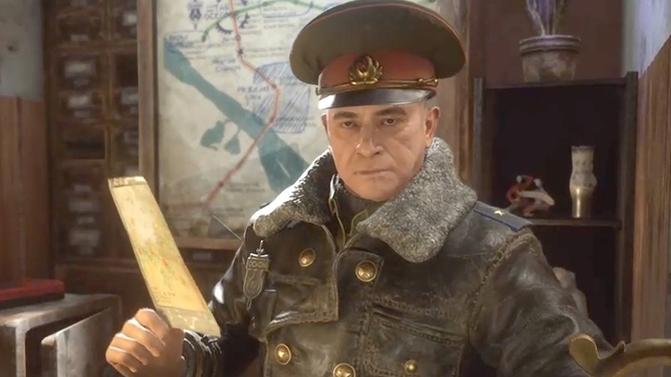
Спасибо за внимание
Цитата принадлежит персонажу дополнения «Два полковника» к игре Metro Exodus — Анатолию Семёновичу Виноградову.
«Настоящий герой, Слав, это не тот, кто в сияющих доспехах и красивой позе. Герой — тот, кто делает, что нужно сделать. И запачкаться приходится, и кровь проливать, а он всё равно делает, потому что так надо. Мужик — он потому и мужик, что это понимает».

